Slide 1
Los Angeles
Patryk Mielczarek 1B

Slide 2
Rodeo Drive
Rodeo Drive – ulica w Beverly Hills w hrabstwie Los Angeles. Znajduje się pomiędzy Wilshire Boulevard a Santa Monica Boulevard. Wzdłuż ulicy rozlokowane są przede wszystkim luksusowe sklepy i butiki oraz hotele. Sklepy swoje mają tam m.in.: Harry Winston, Hermès, Judith Ripka, Juicy Couture, Lacoste, Lana Marks, La Perla w którym często zatrzymują się głowy państw odwiedzające Los Angeles.
Ulica funkcjonuje jako symbol bogactwa i luksusu, w takim kontekście pojawia się w wielu wytworach kultury np: Pretty Woman.

Slide 3
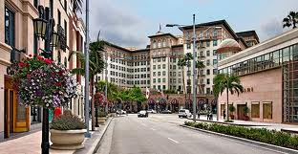
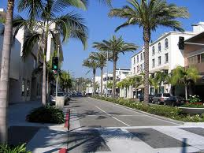
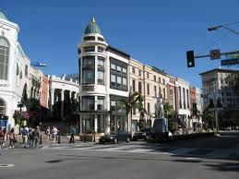

Slide 4
Polożenie

Slide 5
Staples Center
Staples Center – hala sportowa znajdująca się w Los Angeles w Stanach Zjednoczonych.
Obecnie tutaj swoje mecze rozgrywają: Kings – NHL,Clippers – NBA , Lakers – NBA, Sparks – WNBA , Avengers – AFL,

Slide 6
Ciekawe
Adres: 1111 S. Figueroa Street Los Angeles, California 90015
Rozpoczęcie prac budowlanych: 31 marca 1998
Otwarcie: 17 października 1999
Koszt budowy: 375 milionów $
Architekt: NBBJ
Pojemność:
Hala hokeja: 18 118 miejsc
Hala koszykówki: 18 997 miejsc
Hala futbolu: 18 118 miejsc
Hala koncertowa: 20 000 miejsc

Slide 7
Wydarzenia
3 czerwca 2006 odbył się koncert Madonny w ramach trasy Confessions Tour
7 lipca 2009 odbyła się publiczna ceremonia pogrzebowa Michaela Jacksona.
23 sierpnia 2009 roku odbyła się tam największa, letnia gala w restlingu - SummerSlam.
13 lutego 2011 odbyła się doroczna gala wręczenia nagród Grammy.

Slide 8
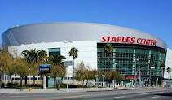
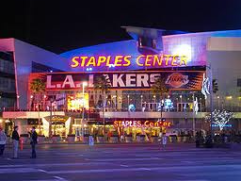
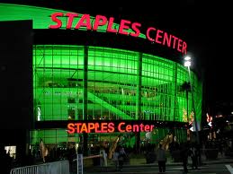

Slide 9
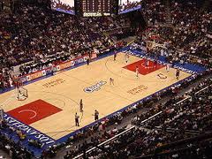
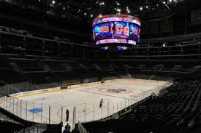
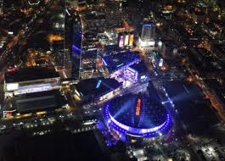

Slide 10
Nethercutt museum
Jest on położony przy ulicy Bledsoe St. I Bradley Ave.
Kolekcja posiada rzadkie kolekcjonerskie Nethercutt począwszy od mechanicznych instrumentów muzycznych i zabytkowych mebli do prawdziwego serca kolekcji: ponad 250 amerykańskich i europejskich samochodów z lat 1898 do 1997 roku.
Założyciel JB Nethercutt spędził całe życie ustanawiając tę kolekcję o historycznym znaczeniu. Unikalna wśród muzeów samochodowych, każdy samochód jest uważnie serwisowany i konserwowany, aby pozostać sprawnym jak wtedy, gdy pojazd pierwotnie zjechał na podłogę salonu. Na wystawie są różne Pebble Beach Concours d'Elegance zwycięzców i samochody należące kiedyś do gwiazd filmowych, królewskich i innych znanych osobistości.
Cała kolekcja mieści się w dwóch pięknie urządzonych obiektach wystawienniczych znajdujących się na północ od Los Angeles.
Otwarta w 1971 roku, Kolekcja Nethercutt to not-for-profit, instytucja edukacyjna i źródło informacji dla entuzjastów samochodowych, historyków, studentów i naukowców. Jest otwarte dla publiczności bezpłatnie.

Slide 11
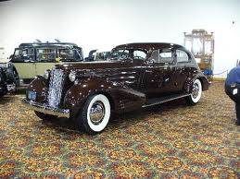
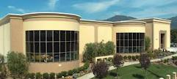

Slide 12
Koniec, dziękuje za uwagę. :D

